Slide 1
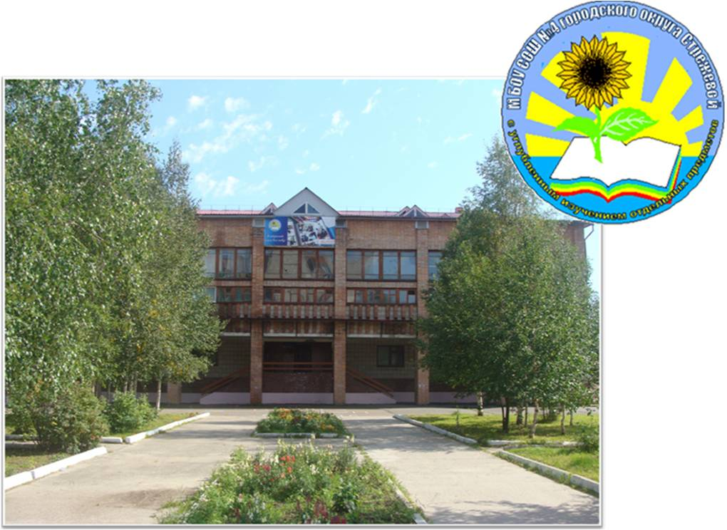
Региональный проект «Развитие гражданского образования в образовательных организациях Томской области на 2016-2020 годы» Результаты и перспективы развития гражданского образования в Муниципальном общеобразовательном учреждении «Средняя школа №4 городского округа Стрежевой с углубленным изучением отдельных предметов»
По заказу ОГБУ «РЦРО»
2020

Slide 2
Цель: -развитие у молодёжи гражданственности, патриотизма, как важнейших духовно-нравственных и социальных ценностей, формирование умений и готовности к их активному проявлению в различных сферах жизни общества, верности конституционному и воинскому долгу в условиях мирного и военного времени, высокой ответственности, дисциплинированности и других нравственных качеств личности.

Slide 3
Задачи: - создание условий для гражданского воспитания в школе; - развитие духовно-нравственной личности, разумно сочетающей личные интересы с общественными; - формирование правовых норм поведения в части государственных, трудовых, гражданских и семейных законов, осознание себя как части правового государства, способного к сотрудничеству с другими через изучение Конвенции о правах ребёнка; - воспитание чувства долга, ответственности, готовности к защите Отечества, чувства любви и привязанности к семье, родному дому, своей Родине, традициям, обычаям своего народа.

Slide 4
В 2016 г. МОУ «СОШ№4» вошла в сеть базовых образовательных организаций, участвующих в реализации регионального проекта «Развития гражданского образования в образовательных организациях Томской области на 2016-2020 годы»

Slide 5
Образовательные программы с использованием сетевых форм и деятельностных (проектных, исследовательских) образовательных технологий

Slide 6
Согласно составленному плану на протяжении 5 лет велась работа по развитию гражданского образования в МОУ «СОШ №4», которая реализовалась через дополнительное образование, а также через внеурочную деятельность школьников: -Программа дополнительного образования военно-патриотического клуба «Защита» -30 человек в год (8-9кл., 10-11 кл.); -Программа дополнительного образования музея «Исток» - 26 человек в год; -Программа дополнительного образования клуба «Импульс» - 66 человек в год; -Программа внеурочной деятельности «Проектная деятельность» - 120 человек в год; -Программа внеурочной деятельности «Музейное дело» - 30 человек в год; -Программа внеурочной деятельности «Профориентация» - 45 человек в год; -Программа внеурочной деятельности «Я –гражданин России» -105 человек в год; -Программа внеурочной деятельности «Социальное проектирование» - 45 человек в год; -Программа внеурочной деятельности «Журналистика»- 45 человек в год; -Программа внеурочной деятельности «Кукольный театр» - 30 человек в год; -Программа внеурочной деятельности «Школа лидера» - 30 человек в год.

Slide 7
Образовательные события, направленные на развитие компетенций обучающихся в принятии решений, затрагивающих их интересы, в работе в органах самоуправления и коллегиальных органах управления образовательных организаций

Slide 8
-В июне 2016 года МОУ «СОШ №4» стала победителем конкурсного отбора образовательных модулей подготовки общественных управляющих в рамках регионального проекта «Развитие гражданского образования в образовательных организациях Томской области на 2016-2020 годы». -В 2016 году МОУ «СОШ №4» награждена дипломом за весомый вклад в развитие гражданского образования Томской области и сохранение традиций проведения Фестиваля молодежных гражданских инициатив. -В 2018 году проектная группа учащихся стала призёром муниципального этапа конкурса социальных проектов XVIII Всероссийской акции «Я - гражданин России», проводимого в рамках реализации регионального проекта «Развитие гражданского образования в образовательных организациях Томской области на 2016-2020 годы». В этом же году МОУ «СОШ№4» стала участником Всероссийского конкурса «РДШ - территория самоуправления».

Slide 9
В рамках реализации программа были разработаны социально-образовательные проекты: - «С душой к Победе», 2016 год - «Волонтерское движение», 2016 год - «Живой школе - живой уголок!», 2019 год - «Музыка в красках», 2019 год - «Сдай макулатуру- спаси дерево», 2019 год - «Хлеб- всему голова», 2019год Проекты были представлены на Муниципальном этапе Всероссийской акции «Я - гражданин России»

Slide 10
Доля обучающихся, вовлеченных в позитивную социально значимую деятельность (в т.ч. ежегодно разрабатывающих и реализующих проекты)
Всего реализован 71 межмуниципальный сетевой социально-образовательный проект, в которых приняли участие 690 человек.

Slide 11
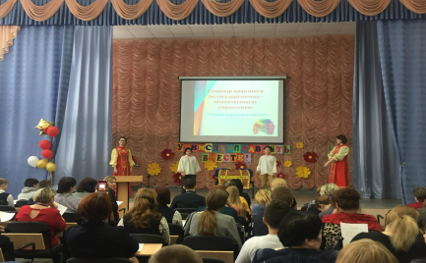
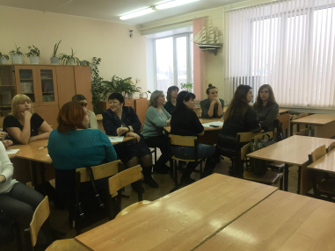
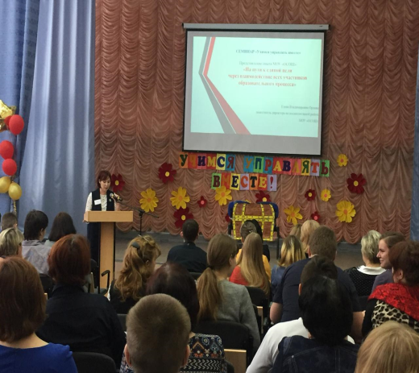
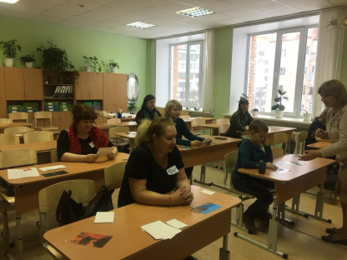
С 2016 года велась работа по организации Сетевого взаимодействия с Центром Гражданского образования МОУДО «ЦДОД» и с базовыми образовательными учреждениями ОГБУ «РЦРО», участвующими в реализации регионального проекта «Развития гражданского образования в образовательных организациях Томской области». В рамках сетевого взаимодействия на базе МОУ «СОШ №4» были организованы и проведены: - Семинар для общественных управляющих «Учимся управлять вместе», март 2018 г. - Семинар-практикум «Гражданское образование в урочной и внеурочной деятельности»,2019 г.

Slide 12
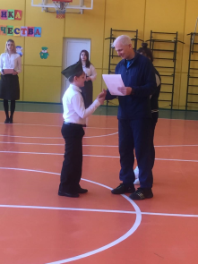
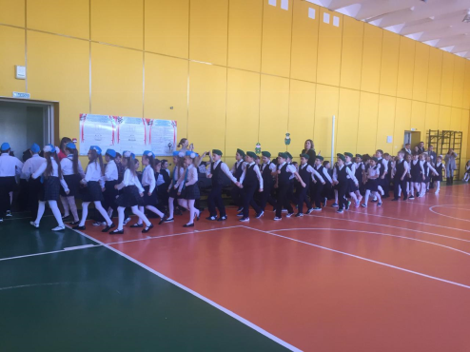
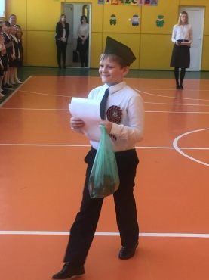
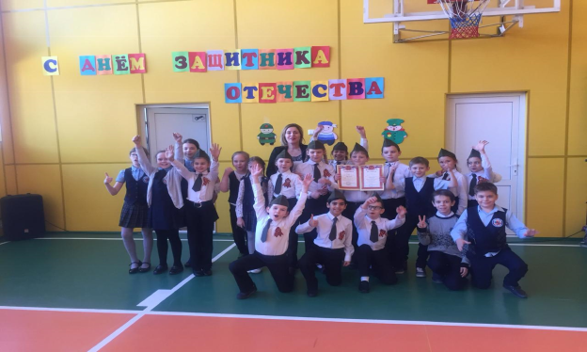
В рамках реализации гражданского воспитания в школе реализуются следующие мероприятия: -Веселые старты (1-4 кл.); - Игра «Зарничка» (1 кл.); -Военно-спортивная игра «Защита» (5-11 кл.); -Фестиваль патриотической песни (6-7 кл.); - Конкурс смотр строя и песни (2-11 кл.); - Конкурс стенгазет «Боевой листок», посвященный «Дню Защитника Отечества» (5-11 кл.); - Уроки мужества совместно с ветеранами войны в Афганистане и ОСК «Десантник»; - Торжественная линейка у памятной доски Е.Бетхера совместно с ветеранами Афганистана и ОСК «Десантник», приуроченная Дню памяти погибших воинов контртеррористической компании на северном Кавказе; -Конкурс рисунков, фотографий (1-11 кл.); - Конкурс «Патриоты России» (муниципальный уровень).

Slide 13
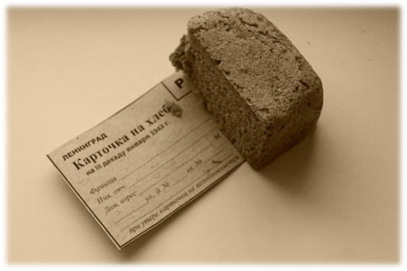
Классные часы по гражданскому воспитанию: - «Я -гражданин»; - «Никто не забыт, ничто не забыто»; - «Годы, опаленные войной»; - «Россия –Родина моя»; - «Государственная символика РФ»; - «Права, свободы и обязанности человека и гражданина»; - «Овеянный славой герб наш и флаг»; - «По тропам истории». Акции: - «Блокадный хлеб»; - «Голубь мира»; - «Будь здоров»; - «Согреем руки, разгладим морщинки»; - «Пятерки для мамы». Выставка солдатских альбомов, фоторяд «Аллея славы», «Салют Победы».

Slide 14
Количество педагогических работников, представителей органов государственно-общественного управления образованием, прошедших обучение по вопросам гражданского образования: - Сетевая дополнительная профессиональная программа «Инновации в образовании в условиях реализации ФГОС». Модули: «Основы законодательства РФ в области образования». «Современные формы профессионального развития педагога». «Технологии обобщения педагогического опыта", областное государственное бюджетное учреждение «Региональный центр развития образования», 72 часа, с 3.02 по 13.02.2016 года (1 человек); - «Технологии организации проектной работы школьников», РЦРО, 20.09-26.09.2019,40 часов (1 человек); -«Организация научно-технической, исследовательской и проектной деятельности школьников в области космонавтики», Сочи, Образовательный фонд «Талант и успех», 24.08.-29.08.2020 56 часов (2 человека).

Slide 15
Количество педагогических работников, представителей органов государственно-общественного управления образованием, прошедших обучение по вопросам гражданского образования

Slide 16
Социальные партнеры, сообщества профессиональных и общественных экспертов по реализации проектов и программ гражданской направленности: - ОГБУ «Региональный центр развития образования»(областное государственное бюджетное учреждение); - многофункциональный социокультурный комплекс ДИ «Современник»; - Детская школа искусств; -муниципальное общеобразовательное учреждение дополнительного образования «Центр дополнительно образования детей г.о. Стрежевой»; - Оборонно-спортивный клуб «Десантник» имени Героя России гвардии старшего лейтенанта А.В. Воробьева; - образовательные учреждения городского округа Стрежевой; - Управление образования Администрации городского округа Стрежевой; - Муниципальное бюджетное учреждение культуры «многофункциональный социокультурный комплекс» «Библиотечная информационная система»; - Музей истории ОАО «Томскнефть » ВНК.

Slide 17
Социальные партнеры по реализации проектов и программ гражданской направленности: - Молодёжный парламент городского округа Стрежевой; - центр гражданского образования на базе муниципального общеобразовательного учреждения дополнительного образования «Центр дополнительно образования детей городского округа Стрежевой; - волонтерское движение на базе многофункционального социокультурного комплекса ДИ «Современник».

Slide 18
Работа образовательной организации над повышением доступности получения полной и объективной информации о деятельности управляющих, родительских и ученических советов: - информирование через сайт МОУ «СОШ№4»; - включение раздела по гражданскому образованию в программу воспитательной работы классных руководителей; - работа Ученического совета, органов самоуправления; - информирование через сетевой Net –город; - проведение совместных заседаний Совета школы, педагогического совета и Ученического совета по реализации программы «Гражданское воспитание учащихся: проблемы, пути их решения».

Slide 19
Перспективы развития гражданского образования в МОУ «СОШ №4»: - продолжать работу над развитием гражданского воспитания в школе; - работать над развитием духовно-нравственной личности, разумно сочетающей личные интересы с общественными; - формировать правовые нормы поведения в части государственных, трудовых, гражданских и семейных законов; - продолжать работу над воспитанием чувства долга, ответственности, готовности к защите Отечества, чувства любви и привязанности к семье, родному дому, своей Родине, традициям, обычаям своего народа.
Гражданская ответственность – высшее достоинство человека, и формирование ее – трудная задача для всех, кто участвует в учебно-воспитательном процессе.

